Slide 1

Egy oldal ami egy fantasztikus közösségi felületet nyújt minden ember számára.

Slide 2
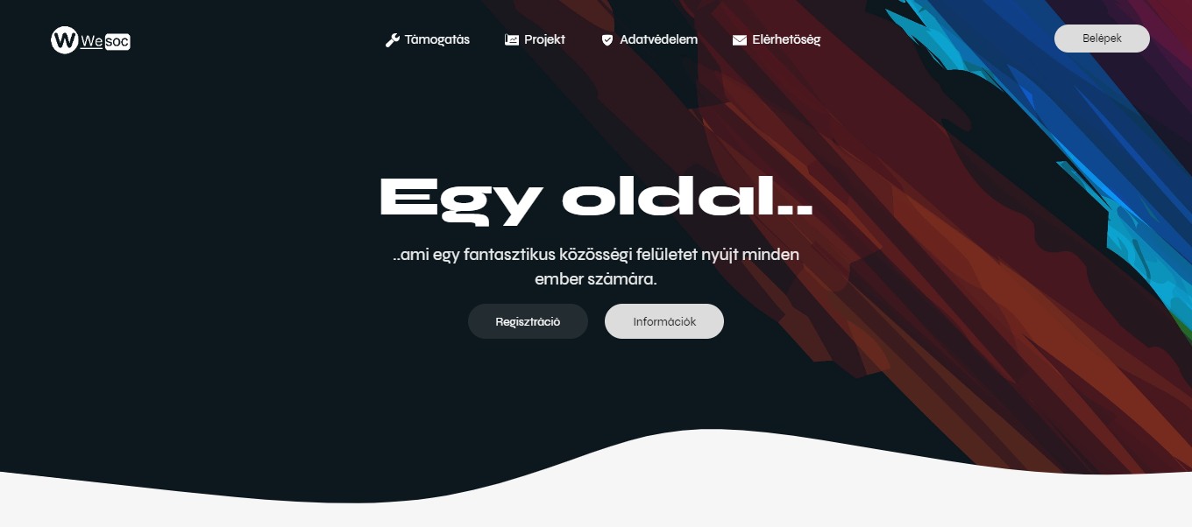
Témája:
Egy szociális weboldal egyedi dizájnnal

Slide 3
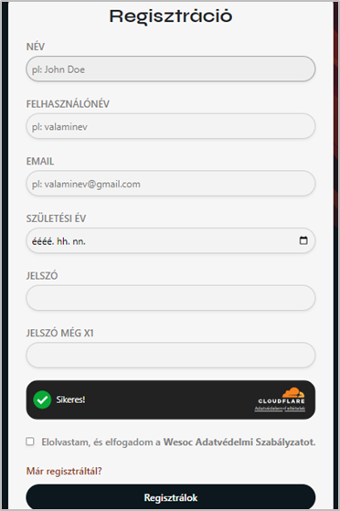
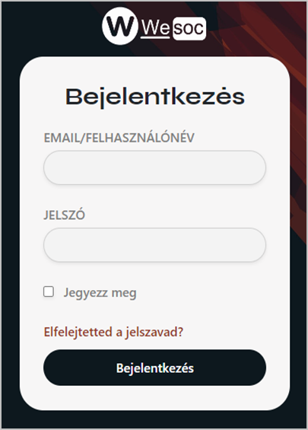
Regisztráció és Bejelentkezés

Slide 4
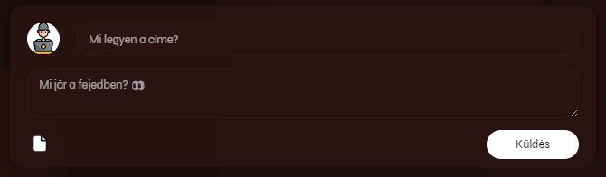
Posztolás/tartalom megosztás
Több fajta formátum posztolására van lehetőség:
Videó
Gif
Kép
Hangfájl

Slide 5
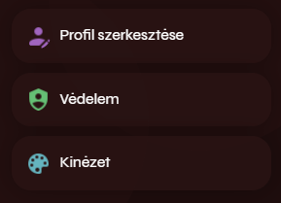
Egyéb alternatívák
Meglévő jelszót megváltoztatni
Profilunkat szerkeszteni
Egyéni kinézetet lehetséges beállítani a weblapra

Slide 6
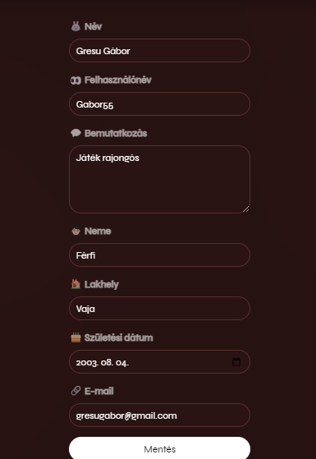
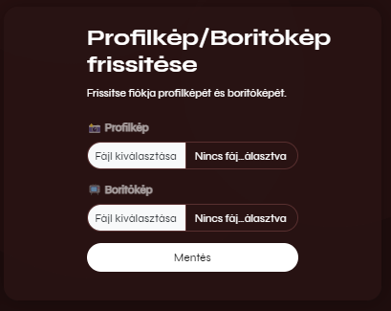
Profil szerkesztése
Lehetőségük van a felhasználóknak szerkeszteni a profiljukat és profilképet feltölteni

Slide 7
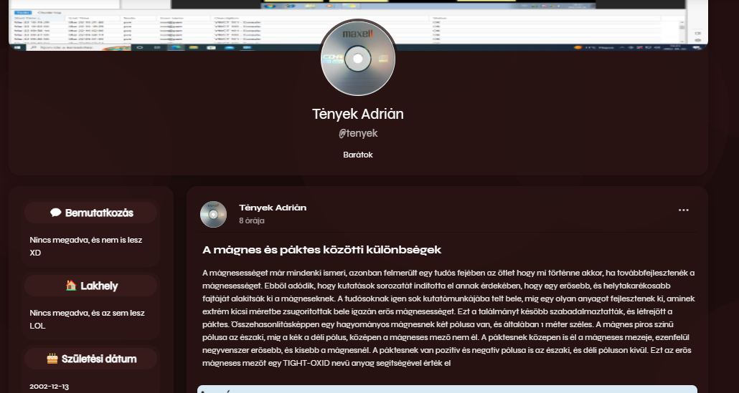
Profil oldal
A kiposztolt bejegyzések megjennek a profil oldalon is

Slide 8
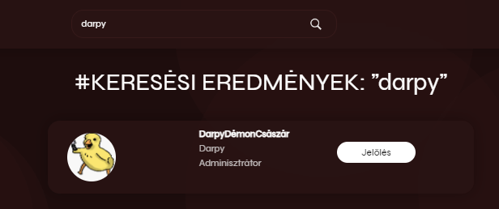
Kereső
A beírt szóra a legközelebb álló profil/profilok jelennek meg
Például:

Slide 9
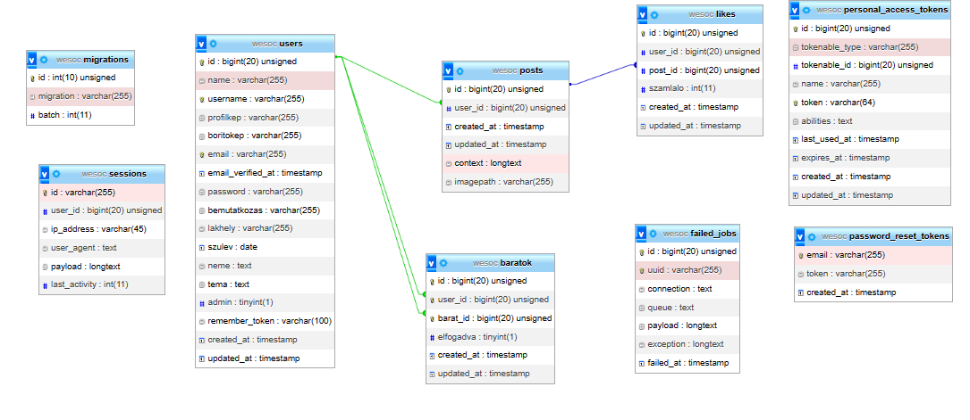
Adatbázis táblái és azok mezői
Az admin jog az adatbázisban állítható be:

Slide 10

Jövőbeli fejlesztések
Chat létrehozása
Értesítések
Barátnak jelölések
Bejegyzés/posztolás fejlesztése
Admin-nak való bejegyzés jelentése
Bejegyzés mentése

Slide 11

Célunk:
Egy biztonságos szociális weboldal létrehozása
A felhasználók képesek legyenek a többi felhasználóval szocializálódni posztok alapján.

Slide 12
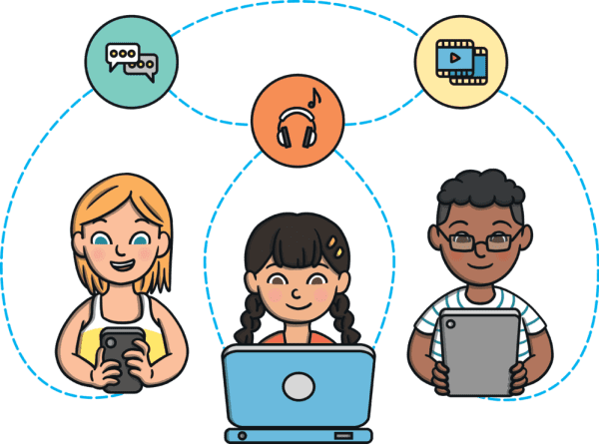
Egyéb célunk a weboldallal, hogy meghívjunk mindenkit, aki belefáradt a régi közösségi oldalakba, és szeretne egy újat felfedezni!

Slide 13
Köszönjük a figyelmet!

